Slide 1
ДОМАШНИЕ ЖИВОТНЫЕ
Презентация познакомит с домашними животными и их детёнышами.

Slide 6
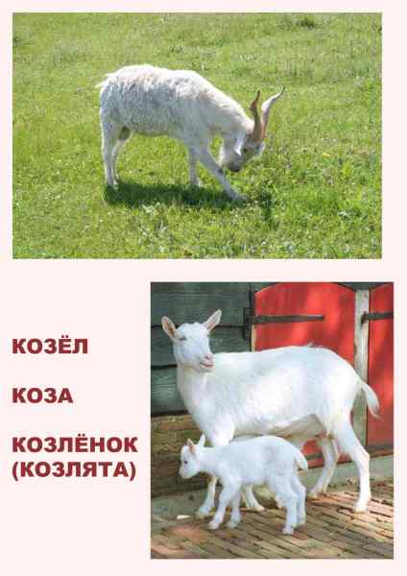

Slide 8
